Slide 1
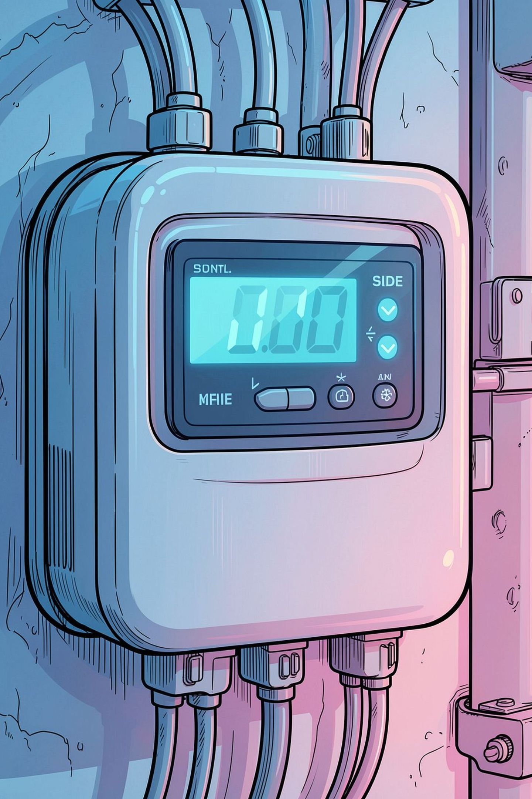
Система компьютерного зрения для распознавания показаний счётчиков электроэнергии
Дипломная работа посвящена разработке автоматизированной системы на основе нейронных сетей, для извлечения показаний приборов учёта электрической энергии с их изображений, полученных в реальных условиях эксплуатации.
КОМПЬЮТЕРНОЕ ЗРЕНИЕ
YOLOV8 + PP-OCRV3
AMR
Автор: Кантемиров Роман группа AML-68 Руководитель дипломного проекта: Даниил Корбут

Slide 2
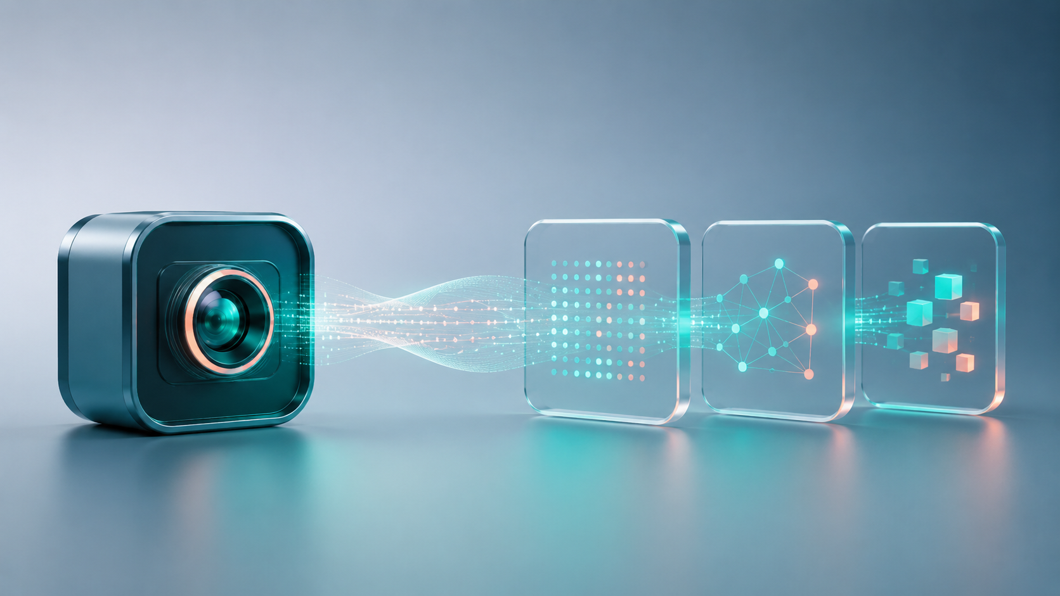
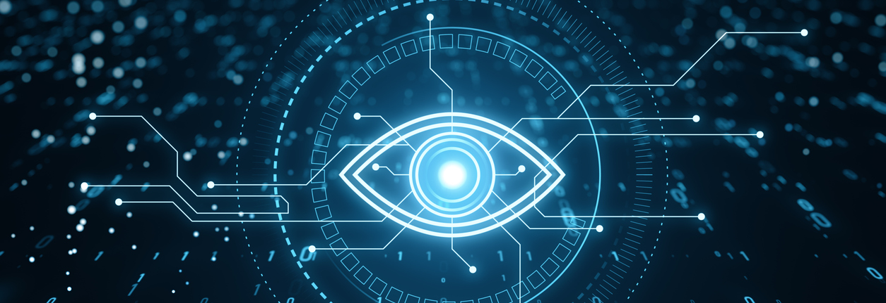
Постановка задачи
Цель работы
Задачи исследования:
Выбор и обучение оптимальной архитектуры нейронной сети для детектирования текстовых полей счётчиков электроэнергии и распознавания данных, содержащихся в этих полях.
01
Провести обзор методов и технологий в предметной области
02
Исследовать существующие подходы и обосновать выбор моделей
03
Разработать автоматизированную систему извлечения целевой информации с изображений приборов учёта
Объект исследования — процесс создания системы компьютерного зрения для извлечения целевой информации на основе анализа изображений приборов учёта.
Предмет исследования — технологии детектирования объектов на изображении и алгоритмы оптического распознавания текстовой информации (OCR).

Slide 3
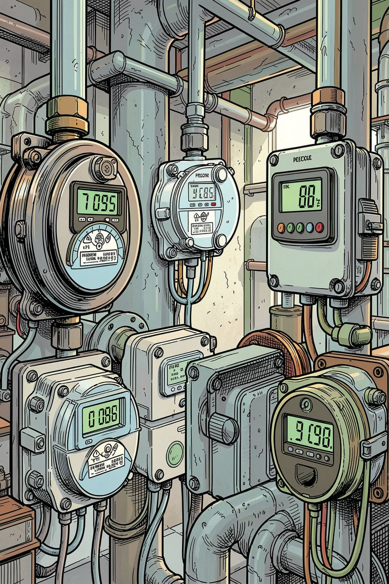
Типы приборов учёта и специфика данных
Механические счётчики:
Электронные счётчики:
Наиболее распространённый тип. Специфика: Сегменты счётного механизма могут занимать промежуточные положения. Последняя цифра обозначает дробную часть кВт·ч.
Правило разметки: промежуточная цифра — нижнее значение (кроме перехода 9 - 0).
Специфика: 7-сегментные LCD/LED-дисплеи. Стандартизированная геометрия, но возможны: слабый контраст сегментов, динамическое обновление (размытие при съёмке), десятичная точка в младшем разряде.
Условия съёмки:
Фотографии из неконтролируемых условий: размытие, блики, загрязнения, перспективные искажения, повороты – предполагают этапы предобработки.
Основной формат изображения: JPEG/PNG, 480×640 или 640×480 px, RGB 24 бита.

Slide 4
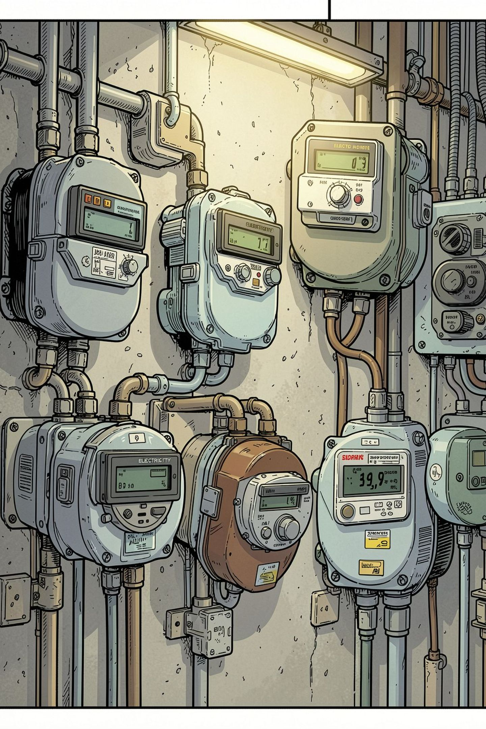
Данные для распознавания показаний счётчиков электроэнергии
Исходные данные для задачь автоматического считывания показаний (AMR) обладают выраженной гетерогенностью: они охватывают несколько принципиально разных типов приборов учёта, каждый из которых формирует собственный визуальный паттерн и собственный набор признаков для алгоритмов машинного обучения. Это определяет выбор архитектур моделей ML, стратегий аугментации, методов предобработки и постобработки информации.

Slide 5
Гетерогенность исходных данных
Данные для обучения моделей AMR принципиально отличаются от «чистых» датасетов компьютерного зрения наличием возможных деградаций, характерных для реальной эксплуатации системы. Это их ключевая особенность, определяющая сложность задач детекции и расрпознавания целевой инфлормации.
Источники изображений:
Формат изображений
Линейный персонал энергосбытовых компаний и ресурсоснабжающих организаций
Абоненты, самостоятельно фотографирующие счётчики и отправляющие их через соответствующие сервисы
Стационарные камеры, смонтированные на подстанциях
Основным форматом изображений является JPEG и PNG с разрешением 480×640 или 640×480 пикселей, RGB (24 бита). Стандартное разрешение обусловлено типичными характеристиками мобильных камер и стационарных устройств съёмки, используемых в полевых условиях.
Возможные искажения изображаний:
Размытие изображения (motion blur, defocus)
Блики и отражения на защитном стекле
Загрязнения и потёртости поверхности
Перспективные искажения и повороты

Slide 6
Механические счётчики: визуальные особенности
Счётчики с механическим отсчётным устройством до сих пор являются наиболее распространённым типом приборов учёта. В них показания отображаются в механическом окне, где видны несколько роликовых барабанов, расположенных горизонтально. Каждый тип механических счётчиков формирует собственный визуальный паттерн и, соответственно, собственный набор сложностей для алгоритмов машинного обучения.
Промежуточные положения
Рельеф цифр
Дробная часть
Каждый барабан может находиться в промежуточном положении между двумя цифрами — это критическая особенность, отличающая механические счётчики от цифровых и создающая основную сложность при распознавании.
Цифры на барабанах-серментах физически рельефны, что создаёт дополнительные тени и блики при съёмке.
Последний (правый) сегмент часто окрашен в красный цвет и обозначает доли кВт.ч. Этот визуальный маркер является отдельным элементом, требующим распознавания и специальной обработки.

Slide 7

Разметка механических счётчиков. Определение промежуточных положений сегментов счётного механизма
Специфика разметки для механических счётчиков обусловлена критически важным алгоритмом обработки промежуточных положений составных частей счётного механизма. Чтобы корректно интерпретировать «полуцифру», система должна не просто классифицировать видимый фрагмент, а определить степень поворота колеса и в какую сторону оно движется.
Двухмодельный подход (Full vs Half):
Мультимодальный анализ (YOLO + VLM):
Данный метод предлагает использовать две отдельные нейросетевые модели (например, на базе YOLO). Одна модель обучается распознавать полные (целые) цифры, а другая — полуцифры (фрагменты). Затем результаты сопоставляются по позициям колес, и с помощью логики переноса (когда колесо младшего разряда переходит от 9 к 0, старший разряд увеличивается на 1) формируется итоговое значение.
Этот подход предполагает комбинацию детектора объектов (YOLO) и визуально-языковой модели (CogVLM2). Детектор находит сегменты с цифрами, а VLM выполняет «семантическое рассуждение», анализируя визуальные и смысловые подсказки, чтобы определить состояние полуцифровым, какое число оно представляет. Далее модуль слияния с учетом позиции объединяет эти данные для формирования последовательного чтения. Такой подход позволяет исправлять ошибки, связанные с переходными состояниями, повышая точность с 93.5% до 97.1%.
Промежуточное положение цифрового колеса счётного механизма — это не ошибка съёмки, а нормальное состояние прибора учёта. Классические алгоритмы распознования символов, не учитывающие этот фактор, будут систематически ошибаться при определении показаний, поэтому не подходят для решения поставленной задачи.

Slide 8



Электронные счётчики: LCD и LED дисплеи
Современные электронные счётчики отображают показания на жидкокристаллических (LCD) или светодиодных (LED) дисплеях, использующих 7-сегментный формат отображения цифр. Каждая цифра формируется комбинацией из семи сегментов, что создаёт стандартизированную, но в то же время специфическую геометрию символов.
Геометрия символов
Динамическая индикация
Десятичная точка
Цифры не имеют физической глубины, но обладают характерным «сегментным» начертанием. Семь сегментов формируют стандартизированную геометрию, однако различие в яркости между активными и неактивными сегментами при слабом контрасте создаёт определённые сложности для распознавания.
Некоторые модели имеют динамическую индикацию: цифры периодически обновляются. В отдельных случаях, при съёмке это может приводить к размытию изображения или к его частичному отображению.
Наличие десятичной точки в младшем разряде — отдельный элемент, требующий учёта. Для корректной обработки десятичных значений вводятся отдельные классы для цифр с точкой и без точки, что в итоге даёт 20 классов.

Slide 9


Размеченные датасеты для обучения AMR-моделей
Среди размеченных наборов данных, на основе которых можно производить обучение моделей распознавания показаний счётчиков, необходимо выделить следующие ключевые ресурсы:
1
2
3
Copel-AMR
Dig21000
Roboflow Universe
12 500 изображений механических и электронных счётчиков. Содержит 50 000 размеченных цифр. Является одним из наиболее полных публичных датасетов для задачи AMR, охватывающим оба основных типа приборов учёта. В датасете принят протокол разметки промежуточных положений для механических счётчиков.
21 000 изображений цифровых роторных счётчиков. Охватывает 10 классов цифр (0–9). Специализированный датасет, сфокусированный на цифровых приборах учёта с роторным отображением показаний.
Платформа обладает большим количеством датасетов с различными уровнями аннотаций и форматов разметки. Предоставляет доступ к разнообразным коллекциям изображений счётчиков электроэнергии, что особенно ценно при ограниченном объёме реальных размеченных данных.
При ограниченном объёме реальных размеченных изображений аугментация является важным этапом подготовки данных для обучения надёжных моделей распознавания.

Slide 10




Многоуровневая разметка данных AMR
Выбор метода разметки данных AMR в значительной степени определён гетерогенностью самих данных, а также спецификой поставленных задач. Для обучения как детектора, так и распознавателя необходима комплексная система аннотаций, охватывающая несколько уровней информации.
Детекция экрана
Распознавание цифр
Первый уровень разметки — локализация области дисплея или механического окна счётчика на изображении. Необходим для обучения детектора областей интереса.
Второй уровень — разметка индивидуальных цифр внутри экрана. Классы для цифр с точкой и без точки дают в итоге 20 классов, позволяя корректно обрабатывать десятичные значения.
Порог уверенности
Рапознование полуцифр
При уверенности детекции ниже порога (например, 0,40) цифра помечается как uncertain и исключается из итогового вывода — политика обработки нечётких цифр.
Для механических счётчиков требуется разметка переходных состояний сегметов счётного механизма.

Slide 11





Подготовка данных: обзор процесса
Подготовка данных для задачи распознавания показаний счётчиков электроэнергии представляет собой многоступенчатый процесс, включающий очистку, предобработку, аннотирование, аугментацию и балансировку классов. Каждый этап направлен на повышение качества обучающей выборки и обеспечение устойчивости модели к реальным условиям эксплуатации.
Первичная фильтрация
Предобработка
Аннотирование
Удаление непригодных изображений: размытые снимки, дубликаты, неисправные счётчики, низкое разрешение
Геометрическая и фотометрическая обработка, извлечение ROI
Многоуровневая разметка: экран, цифры, полное показание
Аугментация
Балансировка и разделение
Геометрические, фотометрические, специализированные и генеративные методы
Борьба с дисбалансом классов, разделение на train/val/test по meter ID

Slide 12

Первичная фильтрация и предобработка изображений
Первичная фильтрация
Геометрическая предобработка
На этапе первичной фильтрации из исходного набора удаляются изображения, непригодные для обучения:
Единый размер: приведение к 640×640 пикселей; для OCR-моделей область счёта масштабируется до фиксированной высоты (32 или 48 пикселей) с сохранением пропорций
Perspective Transform: выпрямление области счёта до прямоугольного вида, если в аннотации указаны четыре угла отсчётного окна
Поворот и выравнивание: устранение наклона счётчика относительно горизонтали
Нечитаемые снимки: сильное размытие, отсутствие счётчика в кадре, критическое перекрытие дисплея
Дубликаты: выявляются с помощью перцептивных хешей (pHash, dHash) или сравнения гистограмм
Неисправные счётчики: разбито стекло, отсутствуют цифры — физически невозможно считать показания
Низкое разрешение: если цифры занимают менее 10–15 пикселей по высоте, распознавание становится неустойчивым
Фотометрическая предобработка
Нормализация: приведение значений пикселей к [0, 1] или стандартизация по mean/std, вычисленным на обучающей выборке
Подавление бликов: алгоритмы inpainting или маскирование пересвеченных областей
CLAHE: Contrast Limited Adaptive Histogram Equalization для улучшения видимости цифр при слабом освещении
Шумоподавление: медианный фильтр или гауссово размытие для устранения шума сенсора
Цветовое пространство: для детектора — RGB; для OCR — часто grayscale с бинаризацией
Извлечение ROI (области интереса) применяется только на этапе обучения OCR-модели: вырезаются области цифр на основе аннотаций.

Slide 13



Аннотирование и аугментация данных
Уровни аннотирования
Аугментация данных
Уровень экрана
Аугментация применяется только к обучающей выборке. Валидационная и тестовая выборки должны оставаться «чистыми», чтобы оценка отражала реальную производительность.
Bounding box вокруг всего дисплея или отсчётного окна (класс meter или window)
Уровень цифр
Геометрические: повороты, масштабирование, отражения
Фотометрические: изменение яркости, контраста, насыщенности, добавление гауссова шума, размытие, HSV-сдвиги
Специализированные: Mosaic (объединение 4 изображений в одно), MixUp (линейная интерполяция двух изображений), CopyPaste (вставка цифр из одного изображения в другое)
Генеративные: синтез изображений с помощью GAN или диффузионных моделей для редких условий (сильная запылённость, низкое освещение)
Bounding box вокруг каждой отдельной цифры. Классы: 0–9 без точки и 0–9 с точкой (итого 20 классов). Для аналоговых счётчиков — разметка положения стрелки
Уровень показания
Полное числовое значение, отображаемое на счётчике — для оценки end-to-end точности
Если уверенность аннотатора ниже порога (например, 0.40), цифра помечается как uncertain и либо исключается из обучения, либо используется с меньшим весом. Это предотвращает обучение на ошибочных данных.

Slide 14
Балансировка классов и разделение датасета
Балансировка классов
Разделение на train / val / test
Распределение цифр в датасетах неравномерно: цифра «0» встречается значительно чаще остальных. Для борьбы с дисбалансом применяются следующие методы:
Ключевое требование — предотвращение утечки данных: изображения одного и того же счётчика не должны одновременно попадать в обучающую и тестовую выборки. Иначе модель может запомнить признаки конкретного прибора учёта, в следставии чего способность к обощению при инференсе будет не соизмеримо ниже чем при обучении либо тестировании модели.
Результат утечки — переоценка качества модели и искажение её работы на новых реальных данных.
Разделение выполняется на уровне идентификаторов счётчиков (meter ID) или локаций. Если meter ID отсутствует, используется группировка по визуальной похожести (кластеризация эмбеддингов) или по хешу изображения.
Взвешивание потерь
Focal Loss
Классам с меньшей частотой присваивается больший вес
Снижает вклад легко классифицируемых примеров
Оверсэмплинг
Синтетические цифры
Дублирование изображений с редкими цифрами
Генерация с помощью аугментации или генеративных моделей
Train
Val
70–80% — обучение модели
10–15% — настройка гиперпараметров, early stopping
Test
10–20% — финальная оценка, используется один раз
Для сохранения распределения классов и условий съёмки применяется стратифицированное разделение: по типу счётчика (цифровой, механический), по условиям освещения (день/ночь, блики, запылённость), по частоте встречаемости цифр. При наличии временных меток — хронологическое разделение.
Для двухэтапного пайплайна: детектор — разделение на уровне изображений с группировкой по meter ID; OCR — на уровне вырезанных цифр с сохранением группировки; end-to-end — на уровне meter ID.

Slide 15
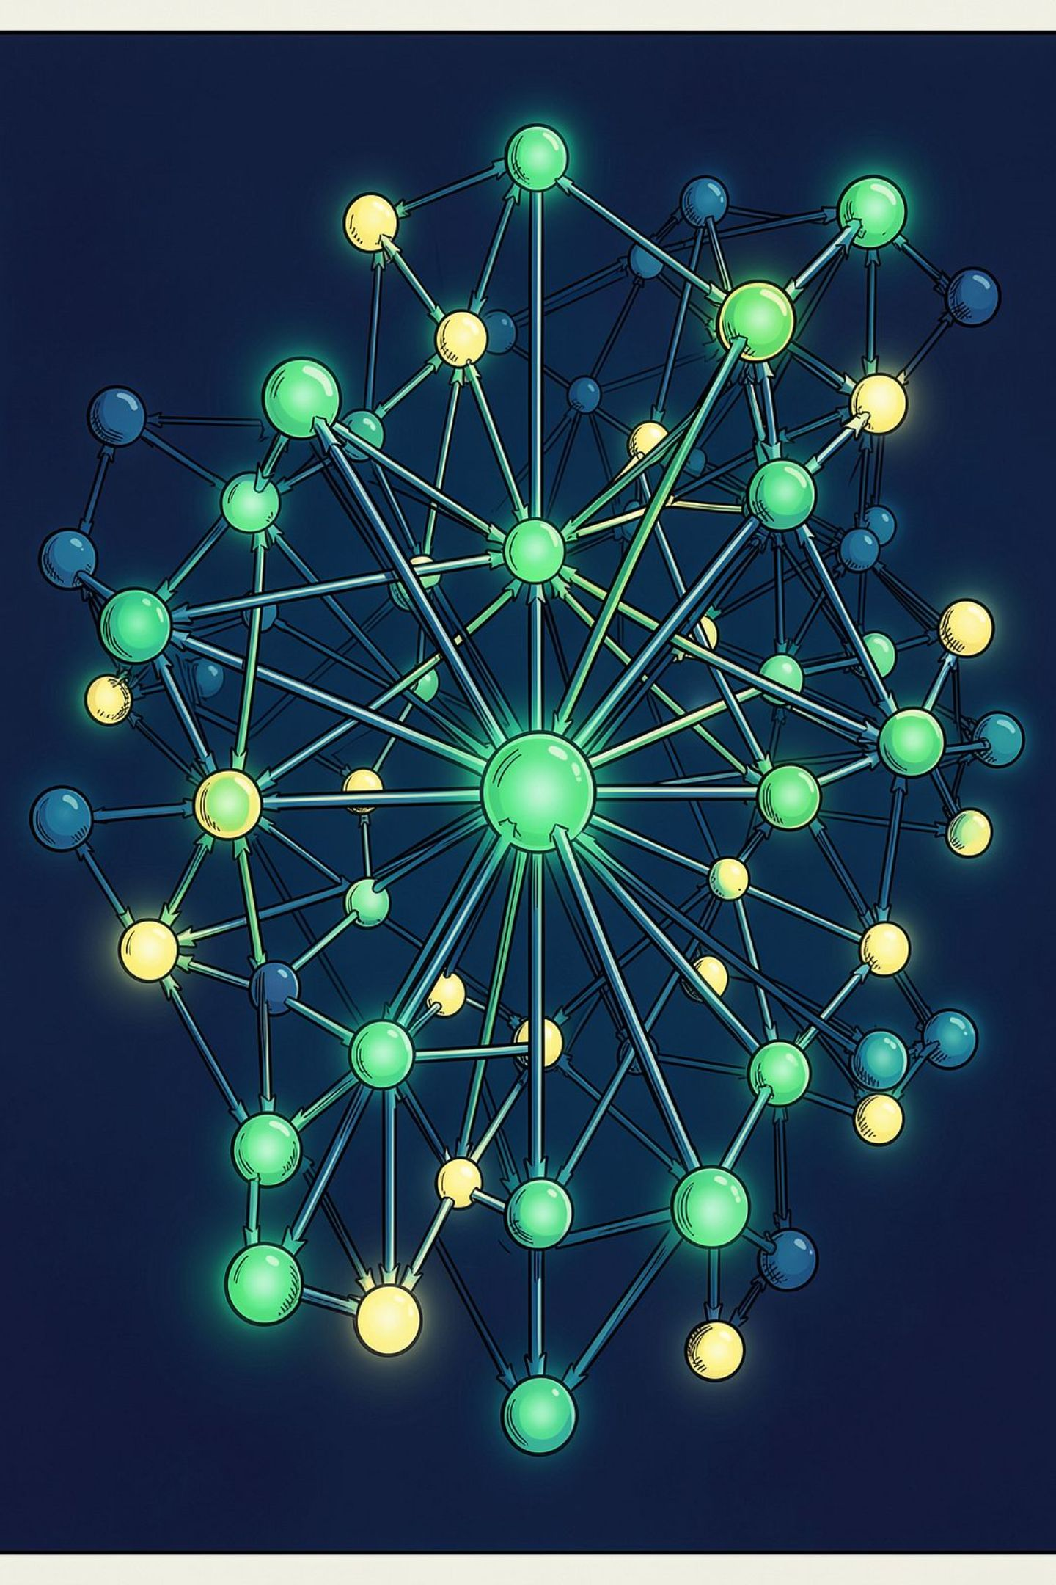
Существующие решения AMR: классификация подходов
Все существующие решения задачи автоматического считывания показаний можно разделить на три принципиально разных класса, различающихся по степени интеграции компонентов и способу обработки изображения.
1
2
Двухэтапные пайплайны
End-to-end архитектуры
Детекция + распознавание как независимые задачи. Наиболее распространённый и хорошо изученный подход. Модульность, простота отладки, но накопление ошибок и более высокое время инференса
Единая нейросетевая архитектура, оптимизируемая сквозным образом. Сквозная оптимизация, компактность, потенциально более высокая точность. Недостатки: сложность отладки, потребность в больших ресурсах, ограниченная интерпретируемость
3
Специализированные методы
Решения для отдельных типов счётчиков: механических, 7-сегментных, аналоговых стрелочных. Высокая точность в узкой области применения

Slide 16
Двухэтапные пайплайны: детекция + распознавание
Наиболее распространённый и хорошо изученный подход. Система последовательно решает две независимые задачи: сначала детектирует область счёта на изображении, затем распознаёт символы внутри найденной области.
Решение | Детектор | Распознаватель / Особенности
YOLOv5 + PP-OCRv3 | YOLOv5 | PP-OCRv3; пороговая фильтрация пикселей для подсветки
YOLOv8 + PP-OCRv3 | YOLOv8 | Более современная архитектура детектора, высокая точность и робастность
YOLO + CRNN | YOLOv5s (polygon-модификация) | CRNN с CTC-декодированием; точность >98%
DETR + EasyOCR | DETR (трансформер) | EasyOCR; mAP 96,83%; глобальное моделирование зависимостей, высокая вычислительная сложность
YOLOv10 + каскадная обработка | YOLOv10n + RCSOSA + SimAM | Каскадная визуально-семантическая обработка; precision 0,870
Преимущества
Недостатки
Модульность: независимая замена и оптимизация каждого компонента
Возможность использования готовых предобученных моделей
Простота отладки и интерпретации результатов
Накопление ошибок: ошибка детекции приводит к ошибке распознавания
Необходимость обучения двух моделей
Более высокое суммарное время инференса

Slide 17




End-to-end архитектуры и специализированные методы
End-to-end решения
Специализированные методы
Объединяют детекцию и распознавание в единую нейросетевую архитектуру, оптимизируемую сквозным образом.
Механические счётчики (роликовая шкала)
Метод скользящего окна с регрессией: декодирование по максимальной и средней вероятности + регрессионная прогнозная модель по историческим данным. Точность 99,57%, максимальная ошибка снижена с 68,5 до 1,06, MAE и MSE улучшены почти в 20 раз.
EDPNet (2025)
EDNet (детекция) + EPNet (распознавание). EDNet использует EfficientNetV2-s с MSKA и EMA. F1 = 0,997988 (превосходит DBNet++ на 0,61%), EPNet — 90,0% точности. В сложных сценариях превосходит современные методы на 0,7–1,9% при снижении числа параметров на 20,03%.
Цифровые 7-сегментные счётчики
Метод сопоставления с образцами. Точность распознавания 98,2% в сложных условиях — на 23,6% лучше традиционного OCR-метода.
LVLM-подход (Electricity-Meter-OCR-7B)
PriKMet — аналоговые стрелочные счётчики
Задача AMR как прямая генерация текста. Large Vision-Language Model (ViT + языковая модель) принимает изображение счётчика и выдаёт числовое показание (например, «8430.6»). Преимущество — отсутствие промежуточной детекции; недостаток — высокая вычислительная сложность и потребность в больших объёмах данных для fine-tuning.
99,4% AP50 при детекции и 85,5% точности считывания на датасете из 3 237 изображений подстанций.
TransMeter (YOLO + CogVLM2)
Гибридный подход для механических счётчиков воды: YOLOv11n для детекции сегментов с цифрами, CogVLM2 (визуально-языковая модель) для тонкого анализа промежуточных состояний символов.

Slide 18
Обоснование выбора архитектуры: YOLOv8n + PP-OCRv3
На основе проведённого анализа, в качестве базовой архитектуры выбрана двухэтапная схема «YOLO + PP-OCRv3» с интеграцией модуля постобработки и валидации по историческим данным.
Факторы выбора
Детектор: YOLOv8n
Практическая применимость: двухэтапная схема подтверждена многочисленными исследованиями, обеспечивает высокую точность при умеренных вычислительных затратах
Модульность: возможность независимой замены детектора или распознавателя при появлении более совершенных архитектур
Гибкость развёртывания: как на серверных мощностях, так и на edge-устройствах (Raspberry Pi 4) путём замены детектора на YOLOv3-Tiny
Интеграция с историческими данными: возможность добавления модуля валидации показаний на основе регрессионной модели
Оптимальный баланс между точностью и скоростью:
mAP@50 = 97,21%
mAP@50-95 = 66,88%
Precision = 96,52%
Recall = 94,95%
Время инференса: 0,31 с (YOLOv3-Tiny — 1,32 с, в 4,3× медленнее)
Поддержка экспорта в ONNX и TensorRT
Распознаватель: PP-OCRv3
После fine-tuning на целевом датасете:
Точность на цифровых счётчиках: 94,2%
EasyOCR — 89,8%; CRNN — 91,5%; Tesseract — 54,0%
Устойчивость к наклону и искажениям за счёт архитектуры DB + CRNN
Возможность тонкой настройки под специфические шрифты счётчиков
Модуль постобработки включает фильтрацию по уверенности (порог 0,40), упорядочивание цифр и вставку десятичной точки. Интеграция с историческими данными позволяет сравнивать текущее показание с предыдущим и выявлять аномалии (например, резкое уменьшение показаний может свидетельствовать об ошибке распознавания).

Slide 19
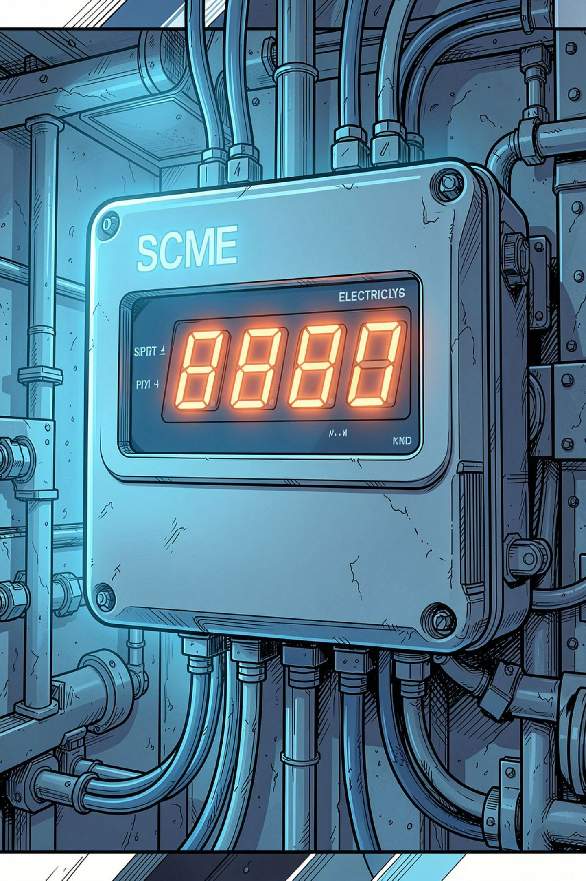
Обучение модели
Процесс обучения системы распознавания показаний счётчиков электроэнергии включает независимое обучение детектора (YOLOv8n) и распознавателя (PP-OCRv3) с использованием трансферного обучения, тщательно подобранных гиперпараметров и аугментации данных. Для специализированных типов счётчиков применяются дополнительные методы — скользящее окно с регрессией и сегментация шкалы. Контроль переобучения обеспечивается early stopping и мониторингом метрик на валидации. Сквозная валидация подтверждает практическую применимость системы, а фиксация всех параметров гарантирует воспроизводимость результатов.
COMPUTER VISION
YOLOV8N
PP-OCRV3
TRANSFER LEARNING

Slide 20
Двухэтапный пайплайн обучения
Обучение системы распознавания показаний реализуется в рамках двухэтапного пайплайна, где каждый компонент — детектор и распознаватель — обучается независимо. Такая стратегия обеспечивает модульность, позволяет использовать различные предобученные модели и оптимизировать гиперпараметры для каждой задачи отдельно. Обучение проводится с учителем (supervised learning) на размеченном датасете. Для обеих моделей используется трансферное обучение (transfer learning): начальные веса загружаются из моделей, предобученных на крупных наборах данных, после чего выполняется дообучение на целевом датасете счётчиков.
01
02
Обучение детектора
Обучение распознавателя
Модель YOLOv8n для обнаружения области дисплея и отдельных цифр. Начальные веса загружаются из модели, предобученной на датасете.
Модель PP-OCRv3 для преобразования изображения цифр в числовую последовательность. Используется базовая модель ch_PP-OCRv3_rec_distillation, предобученная на синтетическом текстовом датасете.
03
04
Совместная валидация
Тонкая настройка (Fine-tuning)
Оценка сквозного пайплайна на валидационной выборке: детектор выделяет область счёта, OCR распознаёт цифры, постобработка формирует итоговое показание и сравнивает с истинным значением.
Адаптация моделей под специфические типы счётчиков. Для распознавателя выполняется в два этапа: заморозка магистрали и полное дообучение всех слоёв.

Slide 21
Обучение детектора YOLOv8n: подготовка данных и архитектура
Подготовка данных
Архитектура и инициализация
На вход детектора подаются полноразмерные изображения 640×640 с аннотациями в формате YOLO. Каждая аннотация содержит класс объекта (область дисплея или отдельная цифра) и нормализованные координаты ограничивающей рамки. Датасет разделён на обучающую (70–80%), валидационную (10–15%) и тестовую (10–20%) выборки с группировкой по идентификатору счётчика для предотвращения утечки данных.
YOLOv8n состоит из трёх основных компонентов:
Магистраль (Backbone) — CSPDarknet для извлечения признаков
Шея (Neck) — PAN-FPN для агрегации признаков на разных масштабах
Голова (Head) — anchor-free detection head для предсказания bounding box и классов
Для обучения используется модель, предобученная на датасете. Все слои инициализируются предобученными весами, после чего происходит дообучение на целевом датасете счётчиков.

Slide 22
Гиперпараметры обучения YOLOv8n
Параметр | Значение | Обоснование
Размер входа | 640×640 | Баланс детализации и скорости
Batch size | 16 | Оптимально для GPU с 8–12 ГБ памяти
Эпохи | 150 | Достаточно для сходимости
Early stopping patience | 30 | Предотвращение переобучения
Оптимизатор | Auto (SGD/AdamW) | Автоматический выбор
Начальный learning rate (lr0) | 0.01 | Стандарт для YOLO
Финальный learning rate (lrf) | 0.01 | Косинусное затухание
Weight decay | 0.0005 | Регуляризация
Momentum | 0.937 | Для SGD
Warmup epochs | 3 | Плавный старт
Mixed precision (AMP) | Вкл. | Ускорение обучения

Slide 23
Аугментация данных и функция потерь YOLOv8n
Онлайн-аугментации при обучении
Комбинированная функция потерь
Во время обучения применяются онлайн-аугментации, встроенные в пайплайн YOLOv8. Аугментации применяются только к обучающей выборке — валидационная и тестовая выборки остаются неизменными.
YOLOv8 использует комбинированную функцию потерь, состоящую из трёх компонентов:
Classification Loss — бинарная кросс-энтропия (BCE) для классификации объектов
Box Regression Loss — CIoU (Complete IoU) для регрессии координат ограничивающих рамок
Distribution Focal Loss (DFL) — для повышения точности локализации
Mosaic — объединение четырёх изображений в одно
MixUp — линейная интерполяция двух изображений (
Геометрические преобразования: повороты (±10°), масштабирование (0.5–1.5), сдвиги, отражения по горизонтали (вероятность 0.5)
Фотометрические преобразования: изменение оттенка (H ±0.015), насыщенности (S ±0.7), яркости (V ±0.4)
Random Erasing — случайное стирание прямоугольных областей (вероятность 0.4)
Общая потеря суммируется с весами, подобранными эмпирически.
Контроль переобучения
Early stopping — обучение прекращается, если mAP@50-95 на валидации не улучшается в течение 30 эпох
Сохранение лучших весов — сохраняется модель с наилучшим mAP на валидации
Мониторинг метрик — на каждой эпохе вычисляются mAP@50, mAP@50-95, Precision, Recall

Slide 24
Обучение модуля распознавания PP-OCRv3: архитектура и данные
Подготовка данных для OCR
Архитектура PP-OCRv3
Для обучения OCR-модели используются вырезанные области цифр, полученные на основе аннотаций детектора. Каждая область масштабируется до фиксированной высоты (32 или 48 пикселей) с сохранением пропорций. Формируются пары «изображение — текстовая метка» (например, «01234»). Датасет для OCR включает не менее 5 000 изображений для fine-tuning распознавателя и 500 изображений для детектора текста.
PP-OCRv3 состоит из двух компонентов:
Текстовый детектор на основе DB (Differentiable Binarization) — выделяет области текста на изображении
Текстовый распознаватель на основе CRNN или SVTR — преобразует изображение текста в последовательность символов
Для распознавания цифр используется CRNN с CTC-loss (Connectionist Temporal Classification), что позволяет обрабатывать последовательности переменной длины без явного выравнивания. Базовая модель — ch_PP-OCRv3_rec_distillation.

Slide 25
Гиперпараметры и Fine-tuning PP-OCRv3
Параметр | Значение
Базовая модель | ch_PP-OCRv3_rec_distillation
Размер входа | 3×48×320 (высота × ширина)
Batch size | 64
Эпохи | 100–200
Оптимизатор | Adam
Learning rate | 0.001
Learning rate decay | Косинусное затухание
Weight decay | 0.00001
Функция потерь | CTC Loss
Двухэтапный Fine-tuning
Fine-tuning выполняется в два этапа:
Заморозка магистрали — первые эпохи обучаются только последние слои, чтобы адаптировать модель к новому домену без разрушения предобученных признаков
Полное дообучение — после стабилизации потерь все слои размораживаются и обучаются с меньшим learning rate (0.0001)
Аугментация для OCR
Геометрические: повороты (±5°), масштабирование (0.9–1.1), сдвиги
Фотометрические: изменение яркости, контраста, размытие
Специфические: имитация бликов, запылённости, частичного перекрытия цифр

Slide 26
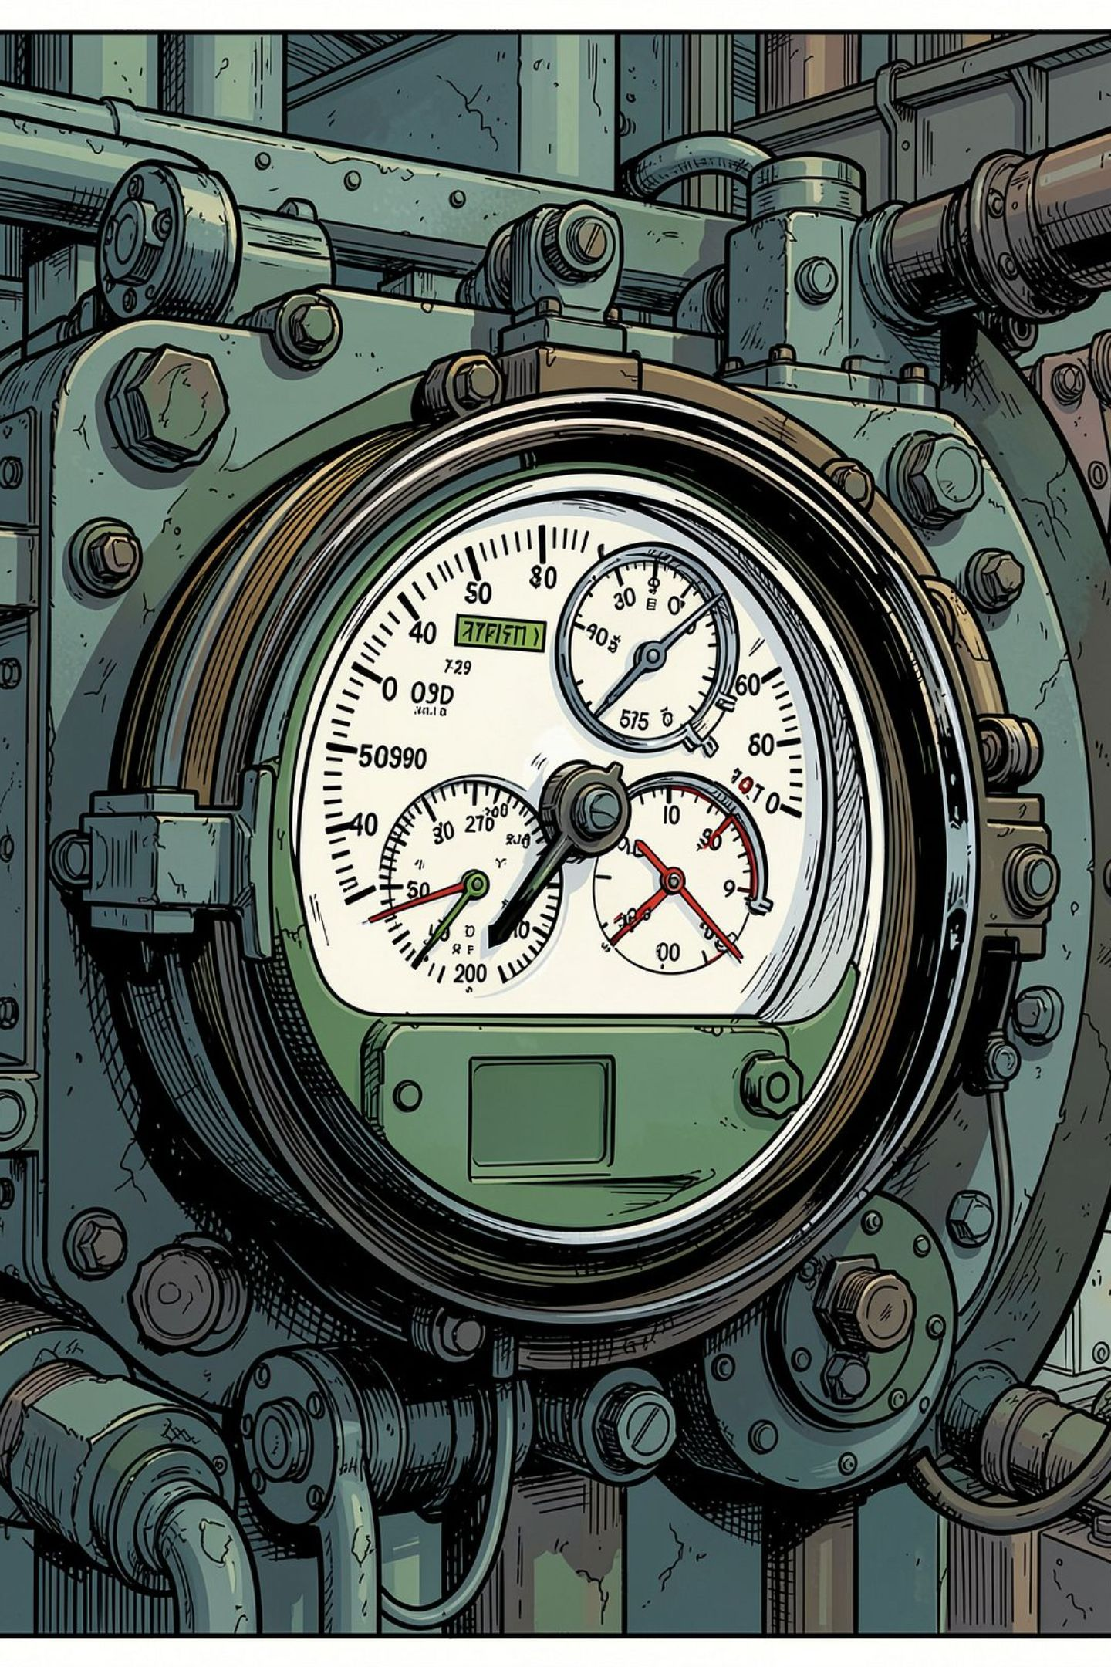
Специализированные модели: механические счётчики
Для механических счётчиков с роликовой шкалой применяется специализированный подход с методом скользящего окна и регрессией. Обучение проводится на временных рядах изображений одного счётчика.
Классификационная сеть
Регрессионная модель
Распознавание отдельных цифр на роликовой шкале механического счётчика. Используется CTC Loss для классификации последовательностей символов.
Анализ исторических данных и коррекция промежуточных положений роликов. Функция потерь комбинирует MSE для регрессии с CTC Loss для классификации.
Результаты точности
Точность достигает 99,57%. Максимальная ошибка снижается с 68,5 до 1,06 благодаря применению регрессионной коррекции на временных рядах.

Slide 27
Совместная валидация и вычислительные ресурсы
Сквозная валидация пайплайна
Вычислительные ресурсы
После обучения обоих компонентов проводится сквозная валидация на отложенной выборке. Процесс включает четыре этапа:
GPU: NVIDIA RTX 3090 (24 ГБ) или аналогичная
Время обучения: детектор — 8–12 часов, OCR — 4–6 часов
Фреймворки: PyTorch, Ultralytics YOLOv8, PaddleOCR
Детектор выделяет область счёта на изображении
OCR распознаёт цифры в выделенной области
Постобработка формирует итоговое показание
Сравнение с истинным значением
Воспроизводимость
Фиксация random seed для воспроизводимости экспериментов
Сохранение всех конфигураций обучения
Версионирование датасета через DVC
Метрики оценки: Accuracy (доля полностью верных показаний), MAE, MSE, максимальная ошибка. Дополнительно анализируется матрица ошибок для выявления систематических проблем распознавания.

Slide 28

Возможные проблемы и итоговые выводы
Проблема | Решение
Переобучение | Early stopping, аугментация, dropout, weight decay
Дисбаланс классов | Взвешивание потерь, Focal Loss, оверсэмплинг
Медленная сходимость | Transfer learning, warmup, подбор learning rate
Нестабильность обучения | Gradient clipping, увеличение batch size
Плохая генерализация | Кросс-валидация, расширение датасета
Процесс обучения системы распознавания показаний счётчиков электроэнергии включает независимое обучение детектора (YOLOv8n) и распознавателя (PP-OCRv3) с использованием трансферного обучения, тщательно подобранных гиперпараметров и аугментации данных. Для специализированных типов счётчиков применяются дополнительные методы (скользящее окно с регрессией, сегментация шкалы). Контроль переобучения обеспечивается early stopping и мониторингом метрик на валидации. Сквозная валидация подтверждает практическую применимость системы, а фиксация всех параметров гарантирует воспроизводимость результатов.

Slide 29
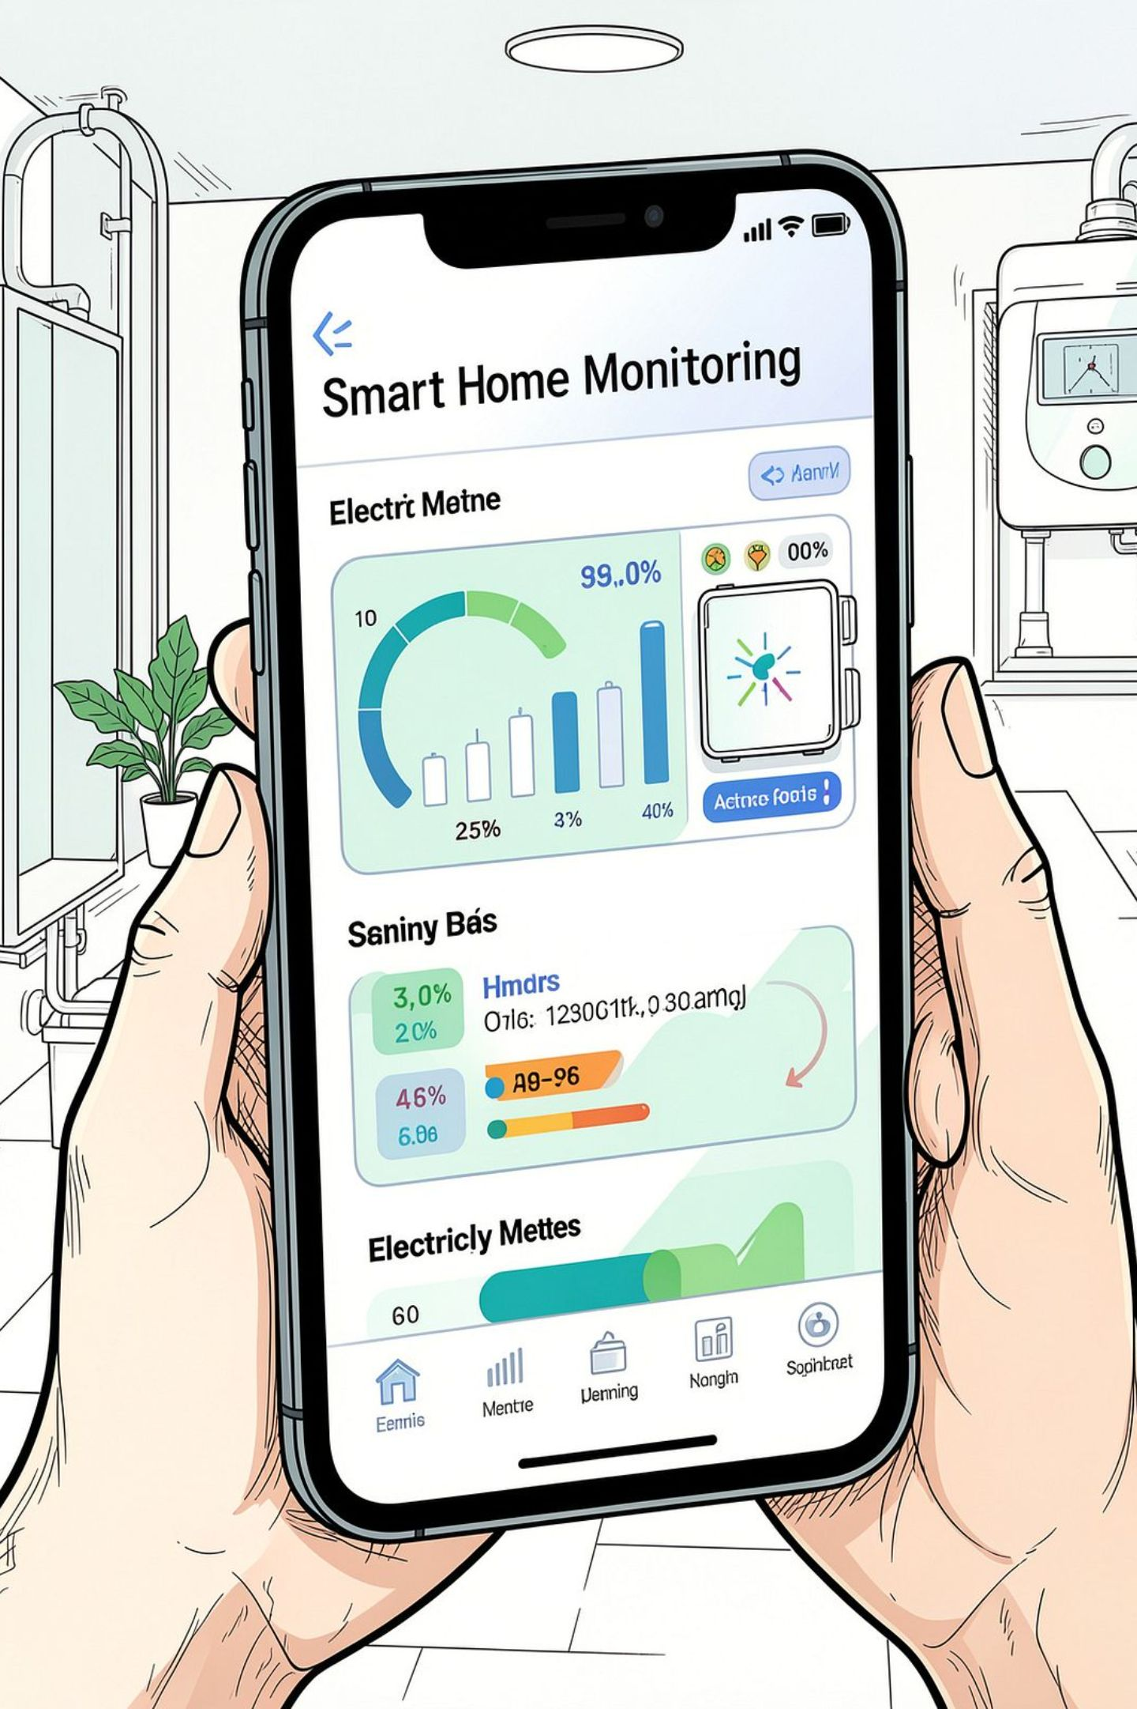

Итоговые результаты и практическая значимость
Мобильные приложения
Edge-устройства
Интеграция в приложения энергосбытовых компаний: пользователь фотографирует счётчик — система автоматически распознаёт показание и заполняет форму оплаты. Аналог уже реализован в приложении ВТБ (Smart Engines).
Raspberry Pi 4 или ESP32-CAM с камерой для автономного сбора данных.
Промышленный мониторинг
Автоматизация процесса снятия контрольных показаний на энергетических, промышленных объектах. Визуальный контроль за состоянием пломбировочного материала, схем подключения, аномальным расходом, попыток внешнего воздействия на прибор учёта.
Ключевой вывод: Двухэтапный пайплайн «YOLOv8n + PP-OCRv3» с модулем постобработки и интеграцией исторических данных подтверждает практическую применимость для автоматизации сбора показаний счётчиков электроэнергии в реальных условиях. Модульность архитектуры создаёт основу для дальнейшего развития и внедрения в энергетической отрасли.

